Slide 1

Отчёт по лабораторной работе №2
1032201781
Абрамян Артём

Slide 2
Цели работы
Целью данной работы является знакомство с инструментом для измерения пропускной способности сети в режиме реального времени — iPerf3, а также получение навыков проведения интерактивного эксперимента по измерению пропускной способности моделируемой сети в среде Mininet.

Slide 3
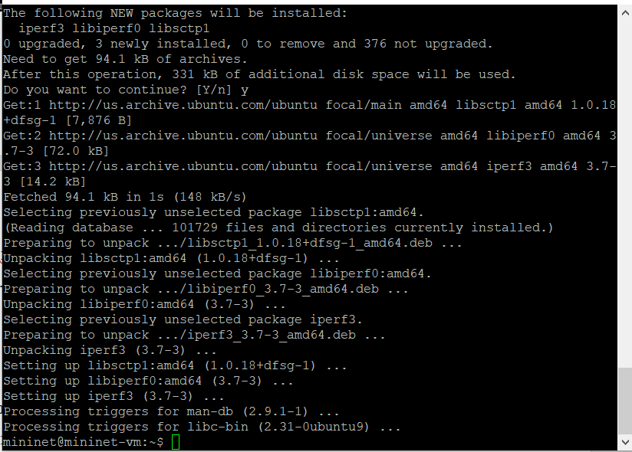
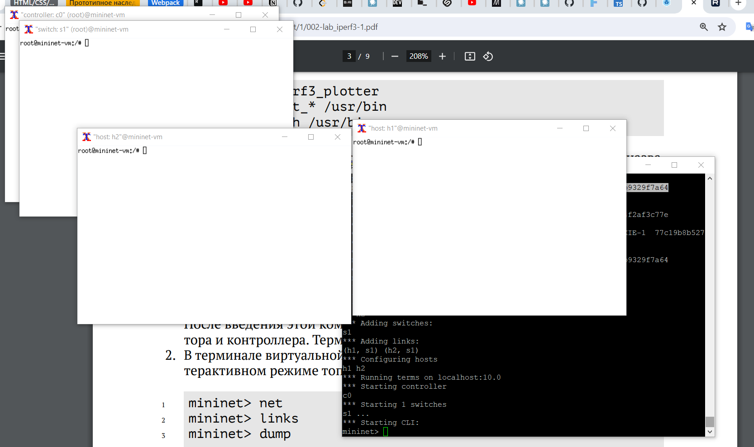
Задачи
Установить на виртуальную машину mininet iPerf3 и дополнительное программное обеспечения для визуализации и обработки данных.
Провести ряд интерактивных экспериментов по измерению пропускной способности с помощью iPerf3 с построением графиков.

Slide 4
Результат
В ходе выполнения лабораторной работы успешно удалось знакомство с инструментом для измерения пропускной способности сети в режиме реального времени — iPerf3, а также получение навыков проведения интерактивного эксперимента по измерению пропускной способности моделируемой сети в среде Mininet.

Slide 5
Спасибо за внимание!

